Slide 1
الموارد السياحية الطبيعية في المملكة العربية السعودية (الفصل الثاني)
سيف السويد
استاذ المقرر

Slide 2
مقدمة
تتمتع البيئة الطبيعة بالمملكة العربية السعودية بالعديد من الثروات والمغريات والجاذبيات الطبيعية، يمكن لها القيام بأدوار مهمة في الجذب السياحي عبر عناصرها المتعددة كالموقع، المناخ ، وتنوع المشاهد الطبيعية ( الجبال ، الحرات ، الرمال ، الأودية ، الروضات ، الكهوف ، السواحل ، الجزر ، الحياة الفطرية، المياه).

Slide 3
أولا: الموقع
تقع المملكة العربية السعودية في أقصى جنوب غرب قارة اسيا ، ويمكن اعتبار موقعها أحد ركائز التسويق السياحي الفعال، ويمكن تبين اثرة على الأنشطة السياحية من ناحيتين الأولى بالموقع العام ، الذي تمتاز فيه المملكة العربية السعودية بموقع استراتيجي ضمن منطقة تتميز بموقع متوسط بين قارات العالم القديم: اسيا ، افريقيا و أوروبا وترتب على ذلك ان صارت المملكة تحضي بموقع مهم ضمن المحاور الرئيسة لشبكة النقل الجوي و البحري و البري العالمية، الامر الذي يؤمن سهولة عامل الوصول للسياح من مختلف العالم. اما الموقع الإقليمي فتتفاوت قيمة الموقع الإقليمي بالنسبة للدول المجاورة، فيمكن الاستفادة من دول الخليج وهي من الدول المصدرة للسياحة خاصة لإقليم عسير الجبلي ذو المناخ المعتدل في فصل الصيف وتتضاءل قيمة الموقع بالنسبة لسلطنة عمان واليمن والدول الافريقية المطلة على سواحل البحر الأحمر وذلك بسبب تشابه البيئة الطبيعية في معظم مناطق الحدود السعودية العمانية واليمنية بحكم مرور الدول الافريقية بمرحلة اقتصادية واجتماعية انتقالية مما لا يجعلها سوقا سياحية مصدرة للسياحة. ويلعب الموقع دورا حيويا في اخراج منتج سياحي مشترك بين المناطق الحدودية بين المملكة العربية السعودية والمملكة الأردنية الهاشمية و جمهورية مصر العربية عبر ربط اثار الحضارة النبطية الموزعة بين البتراء الأردنية والحجر السعودية مع سلسة المنتجعات الساحلية المصرية على ساحلي البحر الأحمر و البحر المتوسط

Slide 4
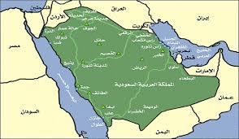
موقع المملكة العربية السعودية

Slide 5
ثانيا: المناخ
يعتبر المناخ أكثر العوامل الطبيعية تأثيرا على الموارد السياحية، فالمناخ الجيد يعد أحد عوامل الجذب في أي منطقة سياحية، وعلية يمكن التخطيط للإجازات، ومن خلاله تتضح إمكانية تنفيذ الرحلة السياحية من لإلغائها. ويقتضي تقويم مناخ المملكة العربية السعودية كعامل جذب سياحي، تفصيل عناصر المناخ وتوضيح التمايز المناخي الإقليمي وصولا لتحديد مستويات الراحة المناخية.

Slide 6
عناصر المناخ
الحرارة.
الضغط الجوي و الرياح.
الرطوبة النسبية والإمطار.

Slide 7
أولا: الحرارة
يتميز مناخ المملكة العربية السعودية بارتفاع درجة الحرارة خاصة في أشهر الصيف ( لماذا) لوقوع المملكة في منطقة المدارية الحارة وصفاء الجزء الأكبر من سمائها وطول ساعات النهار بحيث لا يقل متوسط سطوع الشمس عن (3000) ساعة سنويا بالإضافة الى بحار الرمال التي تخطي حوالي ثلث المساحة على ارتفاع درجة الحرارة في فترة قبل الزوال، وهبوب الرياح القارية الجافة، ففي شهر يوليو مثلا تسجل درجات الحرارة فروقات إقليمية تتراوح بين 37 الى 44 في الرياض اما في الساحل الغربي في مدينة جدة تراوح درجات الحرارة بين 33-39 درجة مئوية وفي المناطق الجبلية تصل درجة الحرارة الى 23 درجة مئوية في بلجرشي وفي الليل تسجل المناطق الجبلية 15 درجة مئوية في ابها.
اما في فصل الشتاء، يعتدل المناخ في مختلف مناطق المملكة ففي شهر يناير تسجل المنطقة الشمالية معدلات حرارة في النهار تصل الى 7 درجات مئوية في طريف و 12 درجة مئوية في حائل اما في الرياض تصل الى 15 درجة مئوية ، اما في الليل تصل الحرارة في مدينة الرياض الى 9 درجات وبريدة الى 12 درجة مئوية.

Slide 8
ثانيا: الضغط الجوي والرياح
تنخفض معدلات الضغط الجوي في فصل الصيف وترتفع في فصل الشتاء ويؤدي ذلك الى تغير واختلاف سرعة الرياح واتجاهاتها.
ففي الصيف ينتظم هبوب الرياح على النحو التالي:
هبوب رياح من وسط اسيا تمر من معابر جبال زاجروس باتجاه منطقة الخليج وشبة الجزيرة العربية وتصبح بالتالي رياح شمالية شرقية تهب على شمال ووسط وشرق البلاد خلال معظم أيام فصل الصيف وهي رياح قارية جافة.
هبوب رياح من نصف الكرة الجنوبي من المحيط الأطلسي ومن المحيط الهندي، تتأثر بتضاريس الجنوب الغربي فتضطر الى تسلقها وبالتالي تصبح رياحا جنوبية غربية ينتج عنها سقوط امطار صيفية على جبال السروات بسبب تبردها أثناء ارتفاعها.

Slide 9
ثانيا: الضغط الجوي والرياح
أما في فصل الشتاء فتصير اتجاهات الرياح :
هبوب الرياح الشمالية والشمالية الشرقية على شرق البلاد وقد تتسبب هذه الرياح في سقوط امطار في المنطقة الشرقية، اذا استطاعت حمل الهواء الرطب أثناء مرورها فوق الخليج العربي.
هبوب رياح شمالية و شمالية غربية بفعل منخفضات البحر المتوسط التي تتجه حركته من الغرب الى الشرق فتتعمق الى شمال شبة الجزيرة العربية والى وسطها وذلك حينما تتجه الى منطقة الخليج العربي او الى حوض البحر الأحمر.

Slide 10
ثالثا: الرطوبة النسبية والأمطار
ترتفع الرطوبة النسبية بشكل عام في المناطق الساحلية بتأثير البحر الأحمر والخليج العربي، أما في المناطق الداخلية هي عبارة عن كتلة من اليابس لا تخترقها بحار أو الأنهار ، فان الرطوبة فيها منخفضة جدا، ولا يستطيع الغطاء النباتي الخفيف والمبعثر اكساب الجو قدرا من الرطوبة.
تعد الأمطار في المملكة العربية السعودية قليلة جدا (لماذا) لوقوعها في المنطقة المدارية الجافة كما انها تتعرض لهبوب الرياح الجافة في جميع الفصول. تتساقط الامطار في فصلي الشتاء والربيع في عموم البلاد، ما عدا الإقليم الجنوبي الذي تسقط الأمطار في فصل الصيف مع احتمالية سقوطها في فصل الشتاء، وتتسبب في سقوط الأمطار الشتوية الرياح الشمالية الغربية القادمة من حوض البحر الأبيض المتوسط، اما الامطار الصيفية فتجلبها الرياح الجنوبية الغربية.

Slide 11
الأقاليم المناخية
بالرغم من أن عناصر المملكة العربية السعودية تضعه تحت سيطرة المناخ المداري الجاف بشكل عام، الا أن امتدادها الطويل من الشمال الى الجنوب واتساع مساحتها وتباين مظاهر السطح بها، اكسب مناخ مناطقها المختلفة بعض الخصائص التفصيلية التي تساعد على تطوير أنماط مختلفة من النشاطات السياحية على مدار العام، ويمكن تقسيمها الى ثلاثة أقاليم مناخية هي:
إقليم المناخ القاري.
إقليم المناخ الساحلي.
إقليم المناخ الجبلي.

Slide 12
إقليم المناخ الساحلي
إقليم المناخ القاري
إقليم المناخ الجبلي
إقليم المناخ الساحلي

Slide 13
أولا: إقليم المناخ القاري
يسود في الهضبة الداخلية، ويتسم بارتفاع درجات الحرارة في الصيف، وامطار هذا الإقليم قليلة في فصلي الشتاء والربيع. مع ملاحظة وجود تباينات، فالمعدل الحراري السنوي يأخذ بالتناقص من الجنوب إلى الشمال بينما تتزايد كميات الأمطار على الترتيب في نفس الاتجاه.

Slide 14
ثانيا: إقليم المناخ الساحلي
بالرغم من افتراض تشابه أحوال المناخ على الساحليين على البحر الأحمر والخليج العربي، إلا أن موقع كل منها بالنسبة للكتل الهوائية والتضاريس المحيطة بهما، عمد لتسجيل فروقا مناخية بينهما ففي الساحل الغربي ترتفع درجات الحرارة صيفا لكنه يتمتع بشتاء دافئ ، لذلك فالمدي الحراري الفصلي به صغيراوامطارا قليلة تسقط في فصل الشتاء والربيع على الأجزاء الوسطى والشمالية، اما الجزء الجنوبي فأمطاره صيفية. في حين ان الساحل الشرقي مرتفع الحرارة صيفا، لكنه شديد البرودة شتاء (لماذا) لتعرضه للرياح الشرقية والشمالية الشرقية، وهو أدى الى كبر المدى الحراري الفصلي، اما الأمطار فهي قليلة شتوية وربيعية بالإضافة الى كثرة عدد أيام العواصف الرملية

Slide 15
ثالثا: إقليم المناخ الجبلي
وهو من الإقليم الأكثر تميزا وأهم إقليم سياحي صيفي ويقتصر على مرتفعات السروات وجنوب الحجاز، فهو معتدل الحرارة صيفا وشتاءا، وهو الأكثر أمطارا في عموم البلاد كما يمكن وصفة بالأقاليم الدائم الخضرة

Slide 16
مظاهر السطح

Slide 17
مقدمة
يبدا التاريخ الجيولوجي للمملكة العربية السعودية منذ أقدم الدهور الجيولوجية ، ويمتد الى أحدثها عهدا التي تضافرت ظروفها الباطنية مع الحركات الالتوائية الحديثة، حركات تصدع ، الانكسار والهبوط والاندفاع و الانفجارات البركانية، مع الظروف الخارجية كعوامل النحت والإرساب الهوائي والمائي ، في اثراء السطح بظاهرات تضاريسية ذات نفس سياحي تتنوع ما بين الجبال الحديثة والقديمة المتقطعة، تدفقات اللافا البركانية ، الحافات الطويلة، الوديان الجافة، الكثبان الرملية، الكهوف، السواحل الممتدة، الجزر المتناثرة.

Slide 18
الجبال العالية
تتألف ظاهرات الجبال من ثلاث مجموعات رئيسية من الغرب الى الشرق:
الجبال التهامية .
المرتفعات الغربية.
مرتفعات عالية نجد.

Slide 19
أولا: الجبال التهامية.
تقع في سهول تهامة أو الى الشرق منها. تتمتع التهامية بارتفاعات عالية، واجواء معتدلة وبأمطار طوال العام تقريبا، لذلك في خضراء مكسوة بالغابات فوق القمم، وبأشجار الفواكه والقهوة فوق المنحدرات ومن أشهر الجبال جبال شذا، جبل الناظف، جبل القهر، جبل فيفا.

Slide 20
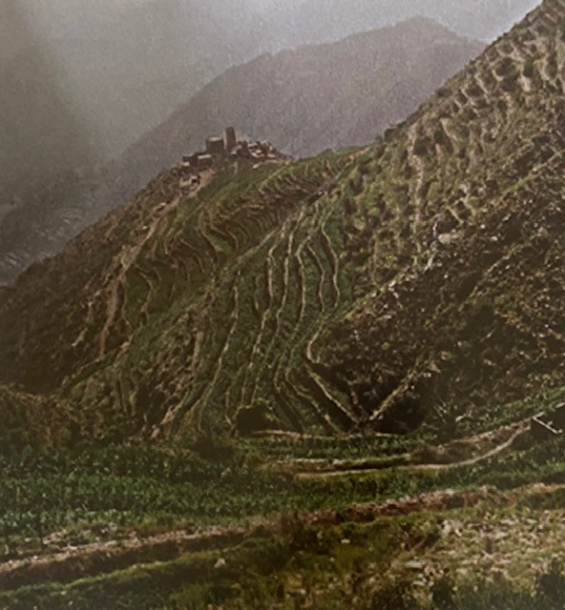
جبل فيفا يقع شمال شرق مدينة جازان

Slide 21
ثانيا: المرتفعات الغربية
تمثل المرتفعات الغربية أهم ظاهرة تضارسية في البلاد، وتحمل أسماء إقليمية مختلفة ففي مرتفعات السروات في الجنوب، جبال الحجاز في الوسط وجبال مدين في الشمال تظهر المرتفعات الغربية على هيئة كتلة طولية تأخذ الاتجاه الشمالي الغربي، تقطعها الفوالق والانكسارات، وبمحاذاة البحر الأحمر من ميناء حقل شمال خليج العقبة حتى الحدود مع اليمن جنوبا. وهي ضيقة في الشمال ولكن تتسع في الوسط والجنوب وتبلغ اقصى ارتفاعها في النطاقين الجنوبي والشمالي، وتنحدر انحدار شديد نحو البحر الأحمر وتدريجيا نحو المناطق الداخلية وتتكون من الصخور النارية والمتحولة القديمة. يزخر الحاجز القاري العظيم التي تجسدة المرتفعات الغربية بالعديد من الإمكانيات السياحية التي تتميز بها، إقليم جبال السروات، الخوانق النهرية والمنحدرات والجروف سحيقة العمق، تراكم الثلوج وهضبة نجد.

Slide 22
أولا: إقليم جبال السروات
يعد إقليم جبال السروات الأشهر والأكثر تميزا في البلاد، فهو يضم أعلى قمة جبلية في البلاد حيث تشهق قمة جبل السودة مدينة أبها الى 3250 مترا فوق مستوى البحر، وهو الإقليم الممطر طوال العام، ودائم الخضرة، وتوفر القمم الجبلية المغطاة بالغابات ،وتعتبر موقع مثالي للتنزه وتشيد القرى السياحية.

Slide 23
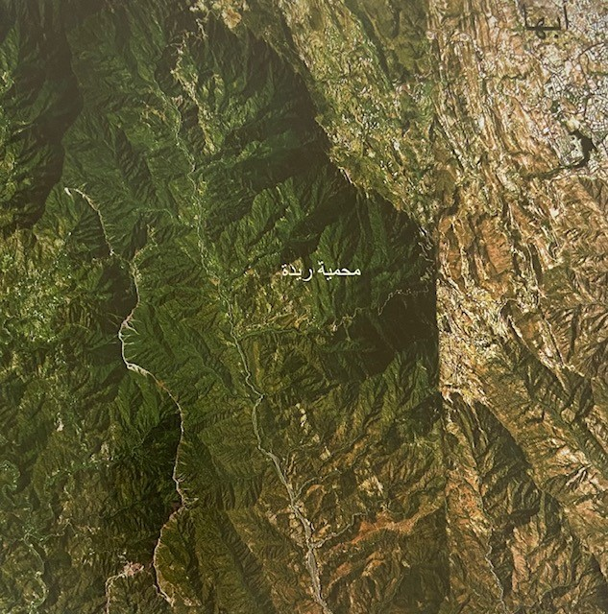
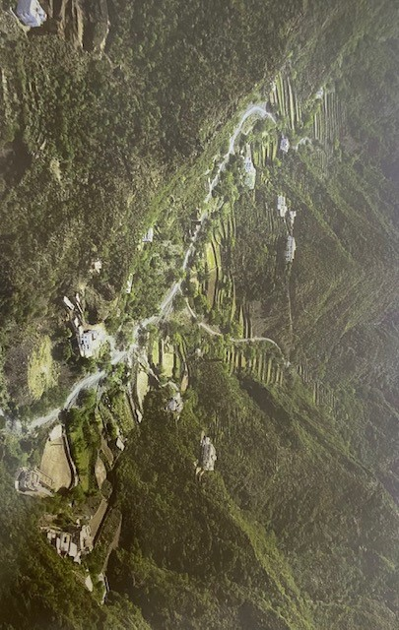
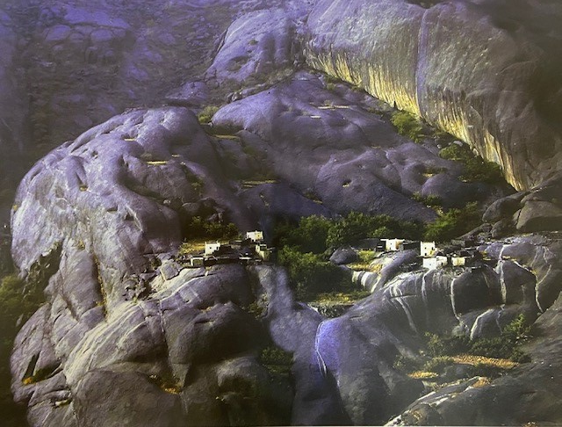
جبال تهو بالمجاردة
قرى وسط الاودية الجبلية جبال المع
غابات جبل السودة غرب مدينة أبها

Slide 24
ثانيا: الخوانق النهرية والمنحدرات والجرف سحيقة العمق
الخوانق النهرية والمنحدرات والجرف سحيقة العمق كخانق الحبلة، خائق واسط والوديان الجبلية من المشاهد الطبيعية وثروة لهواة التصوير، وتكتمل المتعة بالتحليق فوقها بالعربات الهوائية ( التلفريك )، كما ان الحافات الصلدة الصماء صالحة لهواة تسلق الجبال.

Slide 25
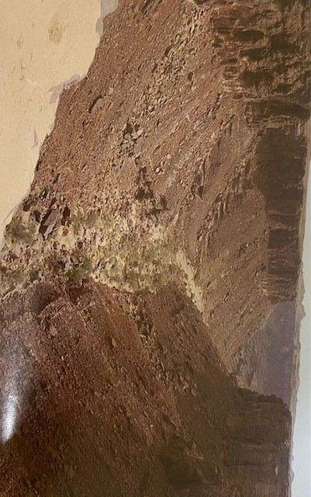
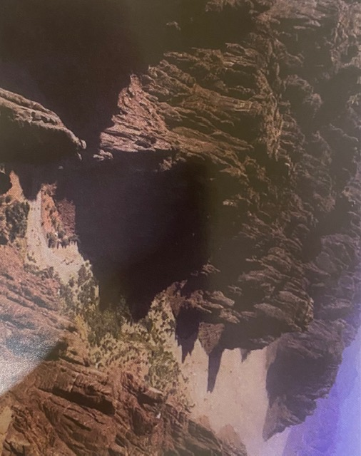
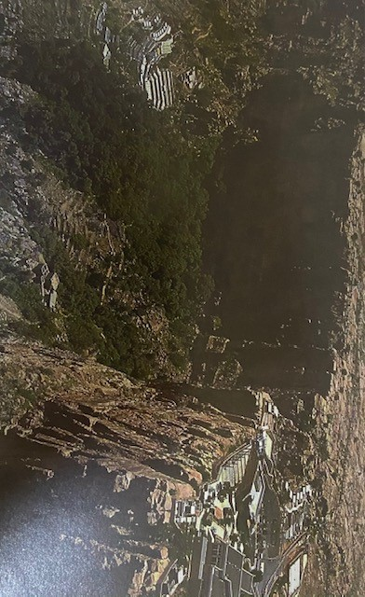
خانق نهري في وادي واسط -الهوية
وادي جبلي
الخانق الكبير في جبل الحلبة

Slide 26
ثالثا: تساقط الثلوج
بالرغم من المناخ القاري الحار الذي يسيطر على معظم أراضي المملكة العربية السعودية ، الا ان ذلك لم يمنع من وجود نوع من مشاهد البيئة الثلجية حيث تكسو الثلوج قمم بعض المرتفعات العالية خاصة في جبال مدين خلال فترات قصيرة في فصل الشتاء. وهذة المناظر تعتبر مثيرة ومدهشة، وتستقطب اهتما شديدا من الناس لندرة حدوثها.

Slide 27
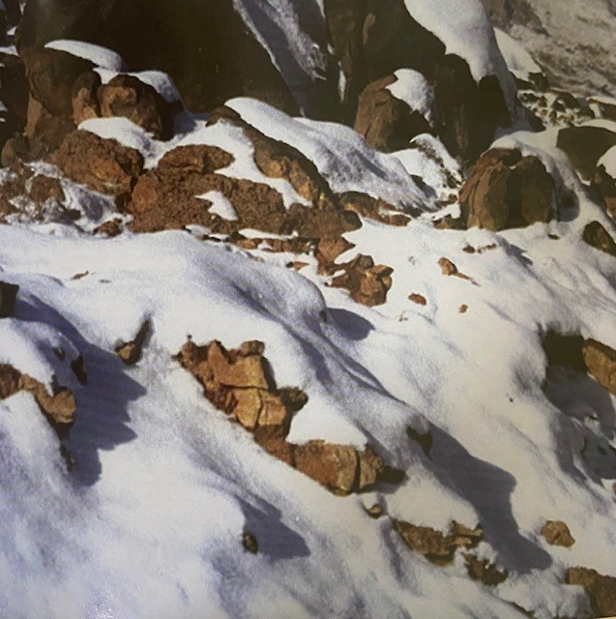
الثلوج تكسو قمم جبل اللوز

Slide 28
رابعا: هضبة الحجاز
وهي الامتداد الطبيعي لجبال الحجاز بالمنحوتات الطبيعية الناجمة عن نحت الرياح للصخور الرملية التي يمكن اعتبارها واحدة من أكبر مناطق المنحوتات الصخرية في العالم، حيث تشكلت معالم في غاية الدقة والإثارة في مشهدها الطبيعي كالأشكال ذات ملامح البشرية ، الحيوانات، الطيور، النباتات، الصينية، الاهرمات.

Slide 29
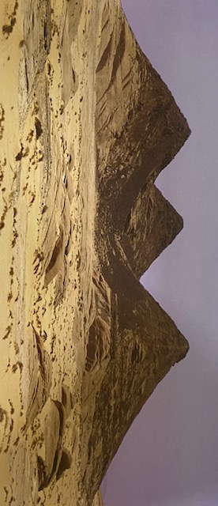
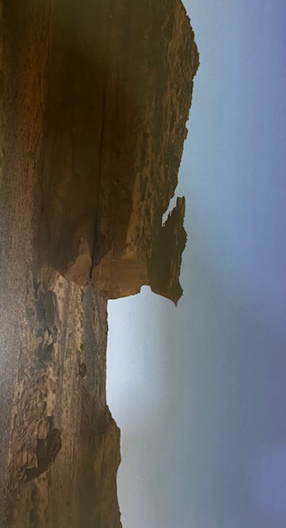
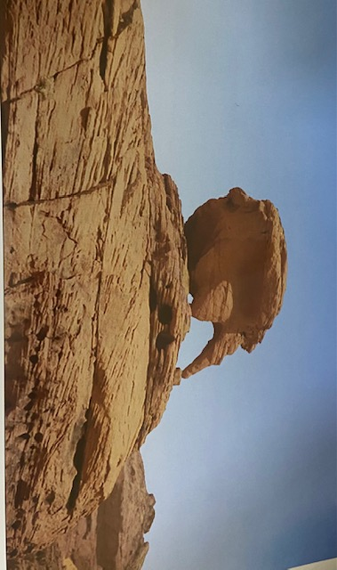
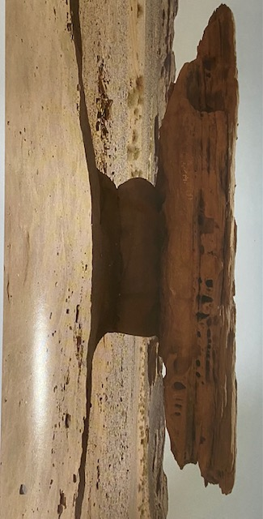
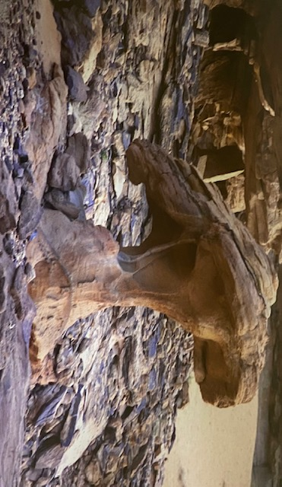
فنون صخرية طبيعية : طير الحمامة -العلا
فنون صخرية طبيعية : الاهرامات -العلا
فنون صخرية طبيعية : الصينية -العلا
فنون صخرية طبيعية : حيوانات الفيل الصغير -العلا
فنون صخرية طبيعية : نبات الفطر -العلا

Slide 30
ثالثا: مرتفعات غربي هضبة نجد
تنتشر في المناطق الفسيحة من عالية نجد ، مجموعات جبلية متفرقة ، تتراوح ارتفاعها بين 900-1500 مترا فوق مستوى البحر،يتمثل أهمها في جبال مجامع الهضب والحمرة، جبال الابانات وجبال اجا وسلمى المتكونة من صخور الجرانيت. تملك تلك الجبال تكوينات صخرية كالجبال المخروطية ذات الملمس الناعم والألوان السمراء والوردية والحمراء كما تحتوى على عدد من العيون الموسمية الدائمة التي تنبثق من شقوق كتل الجرانيت الضخمة، كما ان الاودية وسفوح الجبال ثرية بحياتها الفطرية وتتجه السهول المنبسطة امامها، فهي مواقع ممتازة لمخيمات التنزه الخلوي.

Slide 31
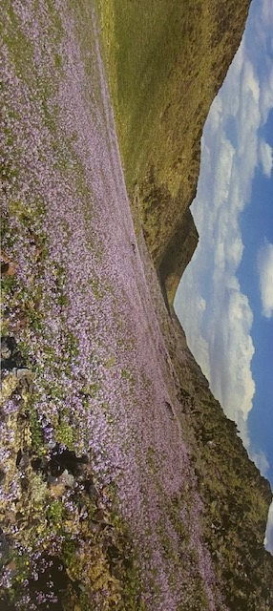
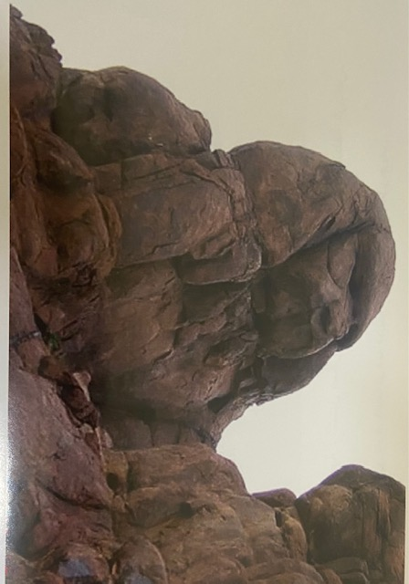
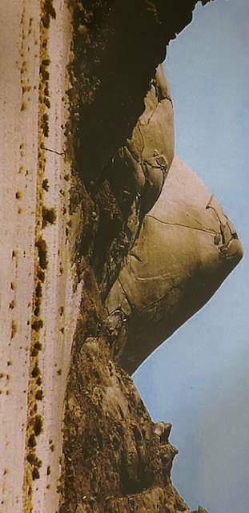
النباتات الموسمية في الاودية
فنون صخرية طبيعية الكائن العملاق - الرياض
فنون صخرية جبل مخروطي – الرياض

Slide 32
اثار البراكين ( الحرات)
يضم الجزء الغربي مخن المملكة العربية السعودية جزء من شريط النار وهو الأكبر من نوعه في العالم الذي يمثل مناطق النشاط البركاني الخامد والنشط الممتد من اقصى جنوب اليمن مرورا بغرب المملكة العربية السعودية بمحور طولي من الشمال الى الجنوب على النحو التالي الحرة، الرحا ، خيبر ، الشاقة،، لنير وغيرها والأردن وسوريا حتى جنوب شرقي تركيا، وهو إقليم بركاني متكون من طفوح البازلت ( اللابة) عبر حمم الصخور البركانية المنصهرة التي تدفقت من باطن الأرض الى سطحها خلال الأنشطة الزلزالية والبركانية المصاحبة لتشكيل اخدود البحر الأحمر ابان انفصال الجزيرة العربية عن القارة الافريقية. يطلق على مناطق مخرجات البراكين في المملكة العربية السعودية مسمى ( حرات ) وتشكل واحدة من أكبر مناطق البازلت القلوي على مستوى العالم و تكمن القيمة السياحية لحقول تدفقات البراكين بمعالمها الجيولوجية والتضاريسية، ومن أهمها الاف الفوهات منها نماذج عملاقة مثل فوهة الوعبة ( مقلع طمية) و الفوهات النادرة ذات اللون الأبيض، والقباب والمخاريط البركانية.

Slide 33
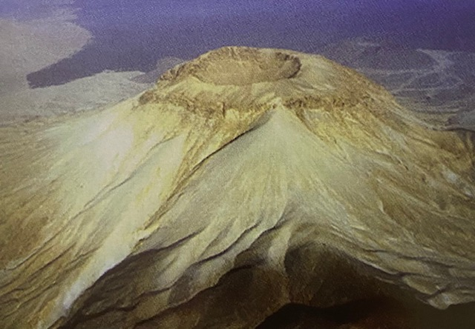
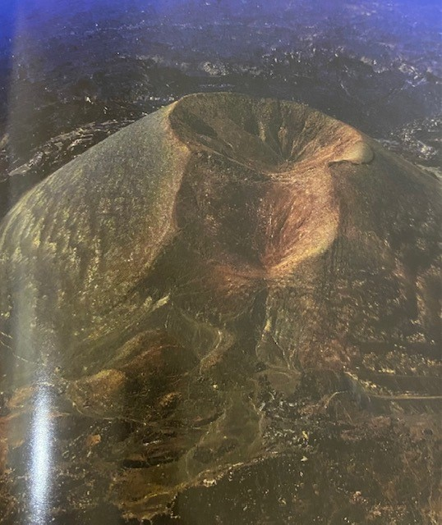
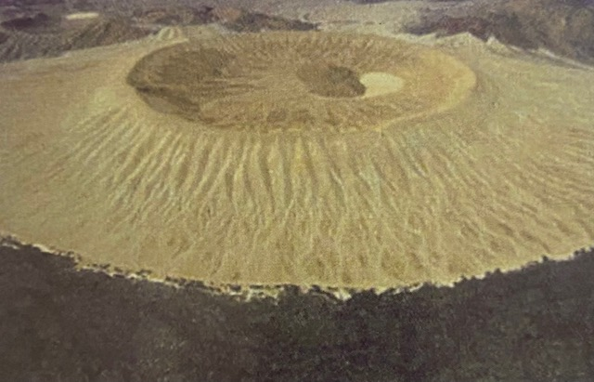
فوهة بركان – حرة الشاقة
جبل البيضاء –حرة خيبر
جبل الأبيض تشكيل بركاني – حرة خيبر

Slide 34
الحافات
كان لتعاقب أنواع الطبقات الصخرية القوية ( الحجر الرملي والحجر الجيري ) والطبقات الضعيفة ( الطفل و الطين ) دورا أساسيا في انكشاف الصخور في هضبة نجد الرسوبية التي تحتل القسم الشرقي من هضبة نجد المتكونة من الأحجار الرملية والجيرية والطفل ، بصورة رائعة في حزام مقوس كبير مكونة حافات( ضلوع أو جالات ) متماثلة في اتجاه الميل ذات مظهر مبهر وهي تواجه الغرب في ارتفاعاتها وشكل قطاعاتها العرضية واثار التعرية بها. وتعد حافة طويق ابرز ظاهرة تضاريسية في إقليم الحافات والعمود الفقري لهضبة نجد الرسوبية.

Slide 35
حافة طويق بجروفها ومنحدراتها

Slide 36
الرمال
يمكن وصف الصحاري الرملية في المملكة العربية السعودية ببحلر الرمال العضمى التىتغطي نحو ثلث مساحة المملكة ، يقع معظمها في الربع الخالي الذي يعد اكبر صحراء رملية متصلة في العالم، وتتوزع البقية على صحراء النفوذ والدهناء والجافور إضافة لمساحات أخرى متناثرة في وسط البلاد. تتعدد مصادر الجذب في تلك البيئات الطبيعية حيث يتزين السطح بالانماط العديدة للكثبان الرملية التي تشكلت بتوفر الرياح القوية ومصدرا للرواسب وتضاريس متنوعة تؤدي للارساب من كثبان مستعرضة ، طويلة ، نجمية ، وقبابية، وعروق وهي أشكال متنوعة من تلال وسلاسل رملية ذات قمم حادة تفصل بينها بطون رملية واسعة، وهي ذات مناظر رائعة الجمال بالوانها الذهبية والقرمزيةو البيضاء الدالة على اصلها القاري أو البحري وجبال رملية بمواصفات تضارسية عملاقة حيث تعلو قممها الهرمية والبيضوية والمستطيلة الى ارتفاع 300 مترا

Slide 37
الرمال
تمثل كل تلك المشاهد الرائعة صيد ثمين لهواة التصوير، وبكونها مصدرا لأكثر نشاط ترفيهي كسباق السيارات لسيارات الدفع الرباعي والدرجات النارية الخاصة ، وهواة التزلج على الرمال وبناء التشكيلات المعمارية، ومواقع لمخيمات النزهات البرية، حيث تكون الليالي المقمرة مصدرا للتمتع بجمال سماء الصحراء بنجومها المتلألئة وهدوئها العميق، وميدان خصب لدراسة تطور البيئة الرملية نتيجة تعاقب فترات الجفاف في العصور الجيولوجية الماضية.

Slide 38
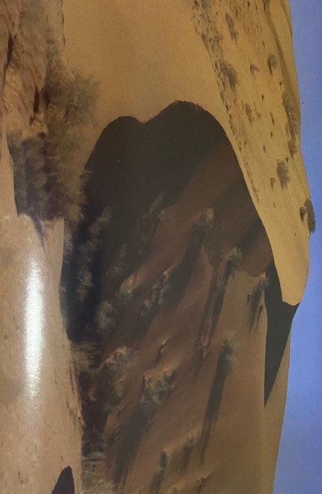
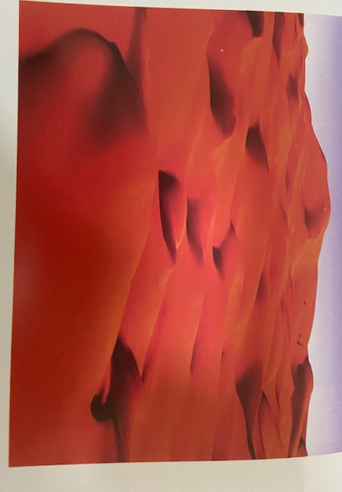
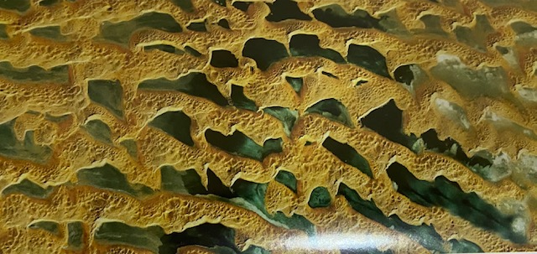
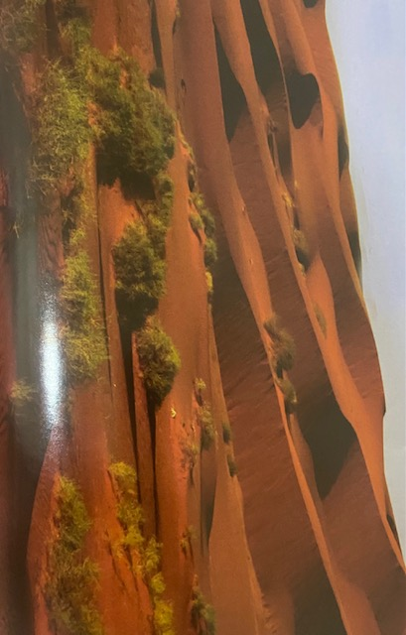
كثبان رملية في صحراء الربع الخالي
كثبان رملية في صحراء النفوذ
تشكيلات الكثبان الرملية في صحراء الدهناء
كثبان رملية من صحراء الربع الخالي تظهر بينها السبخات الملحية

Slide 39
الأودية و الروضات
يتميز سطح الأرض بمئات المجاري المائية الموسمية من الوديان وشعب في معظم مناطق المملكة، وتتميز باختلاف خصائصها فالأودية المنحدرة من الجبال الهامية والمرتفعات الغربية صوب البحر الأحمر، شديدة الانحدار وعميقة وضيقة المجاري، من أهمها أودية صبيا، تربة جازان،بيش،عتود،حاي،الليث، فاطمة،الحمض،وعفال في حين أن الأودية التي تنحدر من المرتفعات الغربية صوب الشرق تتسم بطولها بمئات الكيلومترات،وسعة أحواضها بمئات الاف الكيلومترات المربعة مثل ،اودية الرمة/ الباطن، حنيفة السهباء،الدواسر، السرحان.

Slide 40
الأودية و الروضات
لكل من مجموعات الأودية أهميتها التي تجري بها المياه طوال العام تقريبا ، وبها شلالات وتزدهر بالأشجار الضخمة والشجيرات العطرية في حين تمثل الأودية ذات التصريف الداخلي بانها احدى مناطق الجذب التنزه والرحلات في مواسم الأمطار والربيع لوفرة مياهها وكثافة أشجارها وتنوعها، خاصة اذا انتهت الأودية في أحواض وسهول داخلية وقيعان ومنخفضات ضمن أراض حصوية ورملية مكونة الفياض والروضات والخباري. وهي غنية بالأشجار المعمرة كما تزدان في مواسم المطر بالحشائش والمراعي متحولة الى حقول خضراء تموج بالعديد من الأزهار والأعشاب البرية.
وهذه جميعها تكون مصدر جذب سياحي للذين ينشدون التعرف على ثقافة الصحراء عبر الإقامة فيها بمخيمات لعدة أيام في أجواء ربيعية وشتوية منعشة.

Slide 41
الكهوف
تعد الكهوف احدى الظاهرات الطبيعية المتميزة بتصاميمها وتشكيلاتها الجمالية وقيمتها الجيولوجية والبيئية مما يؤهلها لتكون وجهة لاحدى الفعاليات السياحية البيئية، ويوجد في المملكة العربية السعودية ثلاثة تشكيلات من الكهوف:
الكهوف الجبلية.
الكهوف البركانية.
الكهوف الصحراوية.

Slide 42
أولا: الكهوف الجبلية
من أشهرها كهوف واحة الإحساء الزراعية شرق مدينة الهفوف ، وكهوف الهبكة وهي عبارة عن مغارات ودهاليز جبلية طويلة ومظلمة تمتد لعدة كيلومترات في شمال شرق المملكة.

Slide 43
ثانيا: الكهوف البركانية
تحتوى حرات البراكين في الجزء الغربي من المملكة على كهوف تسمى اللابة الأنبوبية، حيث تشكلت مادة اللابة المنصهرة على هيئة انابيب بعد برودها، ويصل قطر الفتحات الرأسية أو الدائرية على سطح الأنبوب الى عشرات الأمتار وعمقها الى أكثر من 401 مترا، وتمتد الانابيب الكهفية افقيا الى مئات الأمتار.

Slide 44
ثالثا: الكهوف الصحراوية
تنتشر الكهوف بكثرة في النصف الشمالي من هضبتي الصمان و الصلب، وهي عبارة عن فجوات عميقة نتجت عن اذابة مياه الأمطار المشبعة بالأحماض المترسبة عبر الشقوق والفواصل لمادة الجير الشديدة القابلة للذوبان وتكسب تلك الحفر صفة الكهوف فتأخذ اما شكلا راسيا يصل عمقه الى 50 مترا تسمى الدحل، ومنها دحلت هيت جنوب شرق مدينة الرياض، واما ان تبدو على هيئة أشكال افقية يتكون بعضها بجانب الودية والقيعان والممرات المائية والهوائية ، تكونت بداخلها رواسب كلسية مبهرة نابعة من القاع اغو مدلاة من السقف.

Slide 45
السواحل والجزر
تتمتع المملكة العربية السعودية بثلاثة اطلالات بحرية على ساحلي البحر الأحمر والخليج العربي، كما تنعم مياهها الإقليمية بمئات الجزر.

Slide 46
سواحل البحر الأحمر ( سهول تهامة)
يبلغ طول الساحل السعودي على البحر الأحمر نحو 2400 كم، تبدأ من خليج العقبة شمالا وحتى الحدود السعودية اليمنية جنوبا. يتفاوت عرض الساحل من منطقة الى لأخرى لكنه يأخذ في الاتساع كلما اتجهنا جنوبا، فيكون اقصى اتساع له بالقرب من جازان ويأخذ بالضيق الى 20 كم عند رابغ. أما في اقصى الشمال فتلتقي اقدام جبال مدين مع مياه البحر.
تزخر سواحل البحر الأحمر بالعديد من الظاهرات والمعالم البحرية ذات الجاذبية السياحية على النحو التالي:
الشعاب المرجانية.
المعالم البحرية الساحلية.
الشواطئ.

Slide 47
أولا الشعاب المرجانية
يعد البحر الأحمر من أغنى بحار العالم بالشعاب المرجانية المتنوعة والكثيفة حيث يوجد نحو 200 نوع من المرجان متنوعة الأشكال والأنماط والألوان، بسبب توفر الظروف الملائمة لنمو تلك الشعاب منها اتساع الجرف القاري الضحل، وارتفاع درجة حرارة المياة واعتدال نسبة الملوحة وصفائها وتمتعها بضوء الشمس الساطع.
تتركز الشعاب المرجانية عللا الساحل السعودي بصورة رئيسية في خمسة مواقع من الشمال الى الجنوب على سواحل: الشيخ حميد، شمال أملج، شمال جدة، الليث، القنفذة وجازان. وتتكون الشعاب المرجانية من نوعين أولهما هي شعاب الأطر المرجانية الساحلية، وهي على هيئة رصيف يمتد طوليا بموازة الساحل ويبتعد عنه بين عدة مئات من الأمتار، ولا تظهر عادة فوق السطح الا عند الجزر. اما النوع الثاني عبارة عن أطر مرجانية للساحل الخارجي( الحواجز) وهي تمتد موازية للساحل، لكنها عادة ما تنفصل عنه ببحيرات ساحلية طويلة.

Slide 48
أولا الشعاب المرجانية
اما النوع الثاني عبارة عن أطر مرجانية للساحل الخارجي( الحواجز) وهي تمتد موازية للساحل، لكنها عادة ما تنفصل عنه ببحيرات ساحلية طويلة. وتتميز تلك المستعمرات المرجانية بتكويناتها المختلفة والوانها الحمراء الزاهية والأعشاب والكائنات البحرية التي تعيش بداخلها من اسماك زينة ، رخويات ، محارات ، قشريات ، صدفيات ، وطحالب. وتعتبر لوحة تشكيلية ساحرة تضم الوان الطيف وبالتالي مصدر جذب قوي جدا لهواة الغطس والتصوير تحت الماء.

Slide 49
ثانيا: المعالم البحرية الساحلية
تتمتع سواحل البحر الأحمر بالعديد من أشكال السطح المميزة كالشروم الرؤوس، الخلجان، البحيرات الساحلية. وتمثل تلك الظاهرة مشاهد طبيعية خلابة ومواصفات مثالية لإقامة المنتجعات الساحلية والمشاريع الترفيهية.

Slide 50
ثالثا: الشواطئ
تمتد الشواطئ على طول السواحل وبالرغم من وجود رواسب حصوية ومفتتات الشعاب المرجانية على خط الشاطئ ، الا ان هناك امتدادات شاطئية طويلة تكسوها الرمال الناعمة المنقولة الى اليابسة بواسطة الرياح، ومنها شواطئ شرمة، ينبع ، الشعبية ، الشقيق، بيش، وفرسان. كما ان موازه المرتفعات الغربية وشبكات الأودية المنحدرة منها صوب البحر تضفى على الشواطئ نوع من المناظر الطبيعية الجميلة، وتدعم إقامة المشارع السياحية.

Slide 51
سواحل الخليج العربي
تطل المملكة العربية السعودية من الشرق على الخليج العربي بواجهتين بحريتين يبلغ طول ساحليهما نحو 1000 كم ، احداهما شمالية ،تبدا من نقطة الحدود الساحلية للحد المنصف للمنطقة المقسومة السعودية الكويتية يباغ طوله 900 كم, والأخرى جنوبية ، حتى نقطة الحدود الساحلية مع دولة الامارات العربية المتحدة على دوحة السميرة بساحل طولة 100 كم. يتميز الساحل بانخفاضه ومياهه الضحلة وكثرة تعرجاته، مما ينتج عنه تكوين العديد من الطاهرات الطبيعية:
الشعاب المرجانية.
المعالم البحرية الساحلية.
الشواطئ.

Slide 52
أولا الشعاب المرجانية
يوجد في الخليج العربي نحو 60 نوع من المرجان، وتمتد الشعاب المرجانية في المياه السعودية من شمال شرق مدينة الخفجي شمالا ، وحتى شرق رأس قيمص جنوبا. وتعد تلك الشعاب المرجانية وما كونته من جزر مرجانية ذات أهمية بيئية وأحيائية لكونها تكاثر السلاحف والطيور والأسماك، كما أنها وجهة مثيرة للسياحة البحرية وتصميمها حيث يقصدها هواة الغوص.

Slide 53
ثانيا :المعالم البحرية الساحلية
أدت ضحولة مياه الخليج العربي الى كثرة الأخوار والدوحات وتعد الرؤوس من أكثر التضاريس بروزا مثل رؤوس القليعة ، الخفجي ، تنورة . وينتشر على طوال الساحل الشمالي الغربي ظاهرة الدكاكات وهي طبقات رقيقة من الرمال ينمو فيها بعض النباتات القصيرة التي ساعدت على تجميع الرمال وتكوين التراكمات.

Slide 54
ثالثا: الشواطئ
تزين الشواطئ الممتدة على طول الساحل الكثبان الرملية الذهبية التي تشكل ستارة خلفية رائعة للفعاليات الترويجية على الشاطئ، ومنها شواطئ منيفة ، الجبيل ، القمر والعقير. كما ان قلة تردد التيارات البحرية القوية يجعل ممارسة السباحة والرياضات البحرية الأخرى متاحة وامنه.

Slide 55
الجزر
أدى طول السواحل السعودية على البحر الأحمر والخليج العربي الى كثرة الجزر المنتشرة في مياهها الإقليمية والتي تبلع 1300 جزيرة بها مقومات الجذب السياح ، فهي متنوعة المساحات والتضاريس والبيئات، وذات أصول مرجانية ، رملية ، قارية ، وبركانية. وتطرز حوافها الشواطئ الرملية الناعمة والمرتفعات الجبلية والتجمعات النباتية ، إضافة لشعابها المرجانية المتنوعة ، مما يؤهلها لتكون مقاصد سياحية للصيد والغوص والاستجمام معظم فصول العام.

Slide 56
جزر البحر الأحمر
يبلغ عدد الجزر السعودية في مياه البحر الأحمر 1150 جزيرة تشكل 88.46 من اجمالي الجزر السعودية، وهي تزداد تركزا وكثافة في اربع مجموعات:
المجموعة الأولى: في الطرف الشمالي للساحل السعودي ما بين مدخل العقبة غربا و خليج الخريبة شرقا، ومنها ثيران ، صنافر ، ام الحصاني.
المجموعة الثانية: في منتصف النصف الشمالي من الساحل السعودي في المنطقة المحصورة بين مدينتي الوجة وأملج ومنها ريخة، سيبارة.
المجموعة الثالثة: في منتصف النصف الجنوبي من الساحل السعودي في المنطقة المحصورة بين الليث والقفنذة ومنها جزر الليث ام القماري.
المجموعة الرابعة: في الطرف الجنوبي من الساحل السعودي غرب مدينة جازان ومنها جزر فرسان.

Slide 57
جزر الخليج العربي
تنتشر في المياه الإقليمية السعودية في الخليج العربي 150 جزيرة تمثل 11.54 من اجمالي الجزر وهي تتوزع على ثلاث مجموعات:
المجموعة الشمالية: يتركز معظمها في شمال و شمال غرب مدينة الجبيل ومنها جزيرة أبو علي ، حرقوص ، والجريد.
ابلمجمخوة الوسطى : تتناثر مقابل حاضرة الدمام ومنها جزر الهيزة ، تاروت ، والبينة الكبيرة.
المجموعة الجنوبية: بالقرب من مدخل خور العديد شمال راس أبو قميص ومنها الحويصات ، هذبة ، وصياد.

Slide 58
ثامنا : الحياة الفطرية النباتية والحيوانية
تشكل النظم البيئية الأرضية والبحرية في المملكة الربية السعودية بما تحويه من نباتات وحيوانات فطرية لكنها تعرضت لاستخدام استنزافي عبر الرعي الجائر والاحتطاب العشوائي والتلوث واستهلاك السواحل في المشاريع العمرانية، الامر الذي تحتم معه التدخل لتصحيح الأوضاع عبر إقامة علاقة إنتاجية متوازية بين الانسان والموارد الطبيعية تكفلت بها الهيئة الوطنية لحماية الحياة الفطرية التي نجحت في إقامة منظومة وطنية لمناطق محمية منتخبة ذات أهمية احيائية وجغرافية في مختلف البلاد، يمكن ان تكون ذخيرة لتنشيط السياحة البيئية التي تهدف للتمتع بمشاهدة النظم البيئية ومكوناتها الحية النباتية والحيوانية.

Slide 59
الحياة الفطرية النباتية والحيوانية
تضم المساحات الشاسعة من المحميات خمس فئات تصنيفية هي:
محميات ذات طبية خاصة جيولوجيا: تتمتع بقيمة بيئية عالية.
محميات برية وبحرية: تستخدم لإعادة توطين الحياة الفطرية المهددة بالانقراض أو المجتمعات النباتية الفريدة واستخدامها كبنوك وراثية تسهم لإعادة الغطاء النباتي.
محميات الموارد المستغلة: بهدف تنظيم استغلال مواردها الرعي ، الاحتطاب.
محميات الصيد المنظم: بهدف إعادة تأهيل حيوانات الصيد الى مستوى يمكن معها الصيد بضوابط وتنظيمات صارمة.

Slide 60
أولا المحميات البرية
تتمتع بتنوع كبير في مظاهر سطحها حيث تضم المناطق ذات التربات الرطبة ، الأودية ، الحافات ، الجبال ، الغابات الجبلية ، الحرات السهول، الصحاري الحصوية والرملية، تتألف من أربعة عشر محمية تغطي كافة انحاء المملكة وهي محميات ( الخنفة ، الحرة ، الطبيق ، التيسية ، الجندلية) في الشمال الغربي والشمال محميات ( الوعول ، محازة الصيد ، سجا وام الرمث ، مجامع الهضب ونفوذ العريق) في الوسط ( عروق بني معارض ، ريدة وجبل شذا الأعلى في الجنوب الغربي.

Slide 61
ثانيا: الحياة النباتية الفطرية
وتنقسم الى نوعين :
النباتات المعمرة: وتضم الغطاء النباتي الجفاف المتكون من نباتات عديدة. ففي المناطق السهلية والهضبية تسود أشجار الطرفاء ، الاثل ، الارطى السدر . وتتميز المناطق الجبلية بنباتات العرعر ، الزيتون البري، الصبار الفستق البري ، والجميز.
النباتات الحولية :/ مجموعة كبيرة من الحشائش والأزهار تنمو و تزدهر بعد سقوط الأمطار محوله الصحاري الى مروج خضراء من أهمها الخزامى ، شقائق النعمان ، النفل ، الحوى ، النرجس.

